Slide 1
Отчёт главы администрации муниципального образования Надеждинский сельсовет за 2022 год Тимко Оксаны Анатольевны

Slide 2
Администрация работает согласно:
- Федеральному и областному законодательству;
- ФЗ -131 ФЗ «Об общих признаках местного самоуправления в РФ»;
- Устава МО Надеждинский сельсовет

Slide 3
Акция Крымская весна -дня возвращения Крыма и Севастополя в родную гавань и в поддержку жителей Донбасса

Slide 4
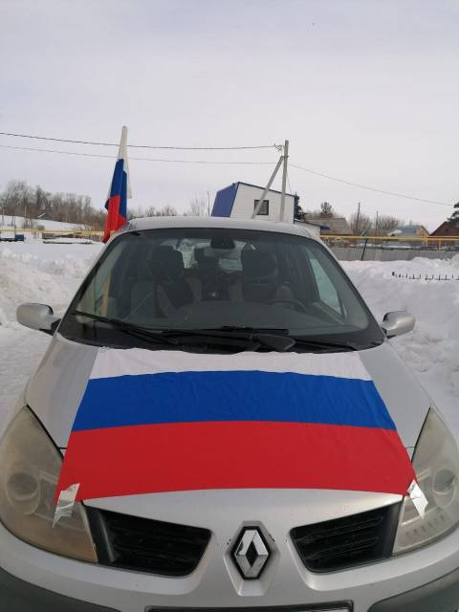
Автопробег в поддержку СВО

Slide 5
торжественное мероприятие, посвящённое проводам мобилизованным землякам

Slide 6
Участие в акции «Тепло родного дома»

Slide 7
Численность населения
Всего- 506
С.Надеждинка- 351 чел.
С. Яковлевка – 150 чел.
Х. Туркестан - 1

Slide 8
Численность населения

Slide 9
Совет депутатов Надеждинского сельсовета
состоит из 7 депутатов
Проведено 4 заседаний Совета депутатов плановых и
9 внеочередных,
на которых рассмотрели
88 вопросов

Slide 10
Исполнение бюджета
Доходная часть составила- 22 241 410,00
Собственные доходы- 1 689 881,68
Расходные обязательства
на сумму 19 983 494,60

Slide 11
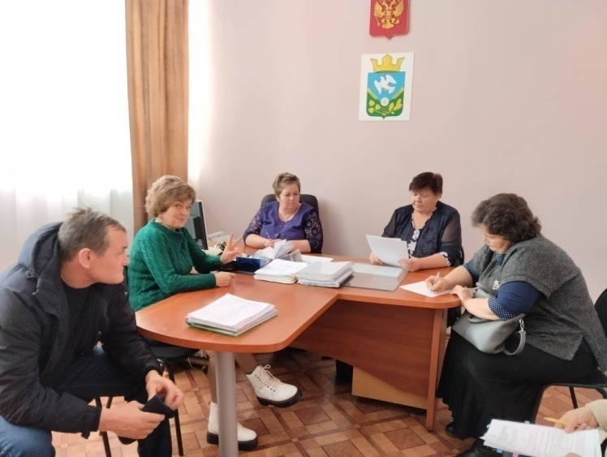
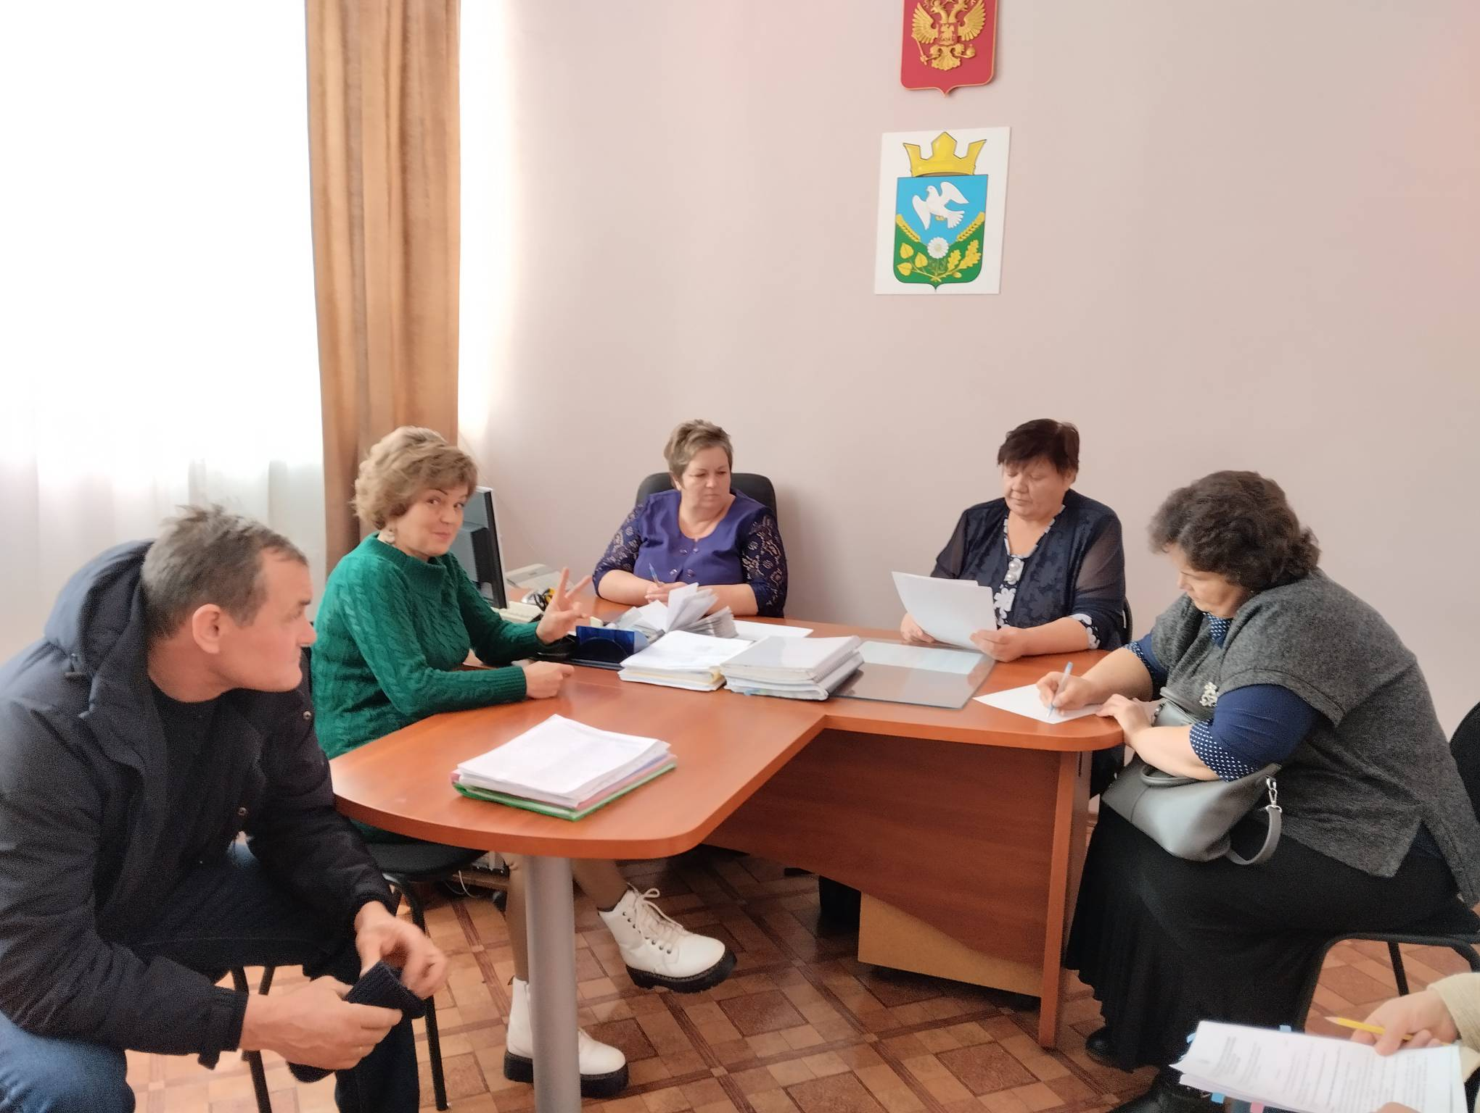
заседание Совета Депутатов четвёртого созыва

Slide 12
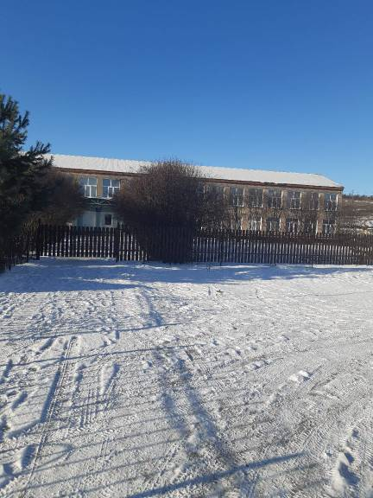
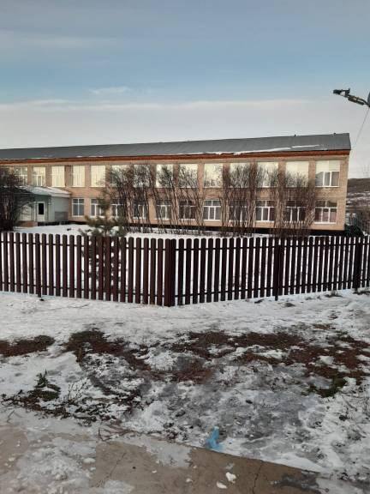
Образование МОБУ Надеждинская СОШ

Slide 13
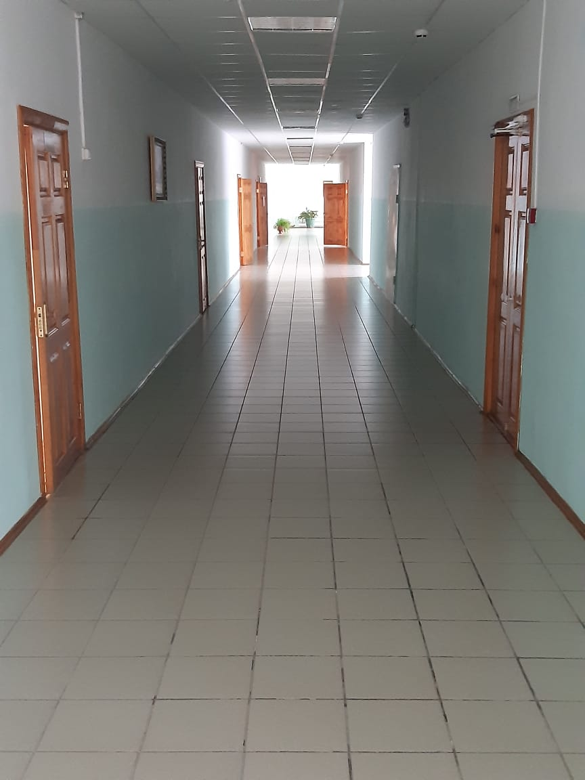
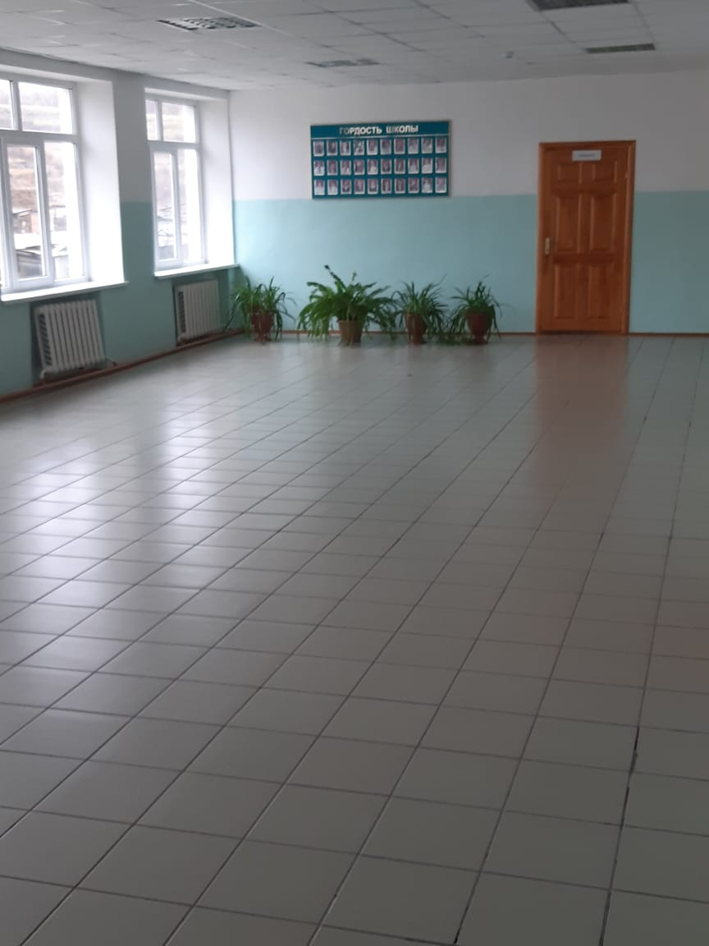
МОБУ Надеждинская СОШ

Slide 14
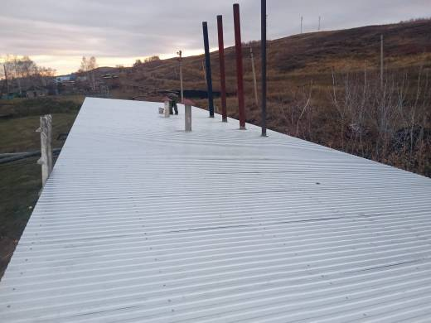
Капитальный ремонт кровли котельной

Slide 15
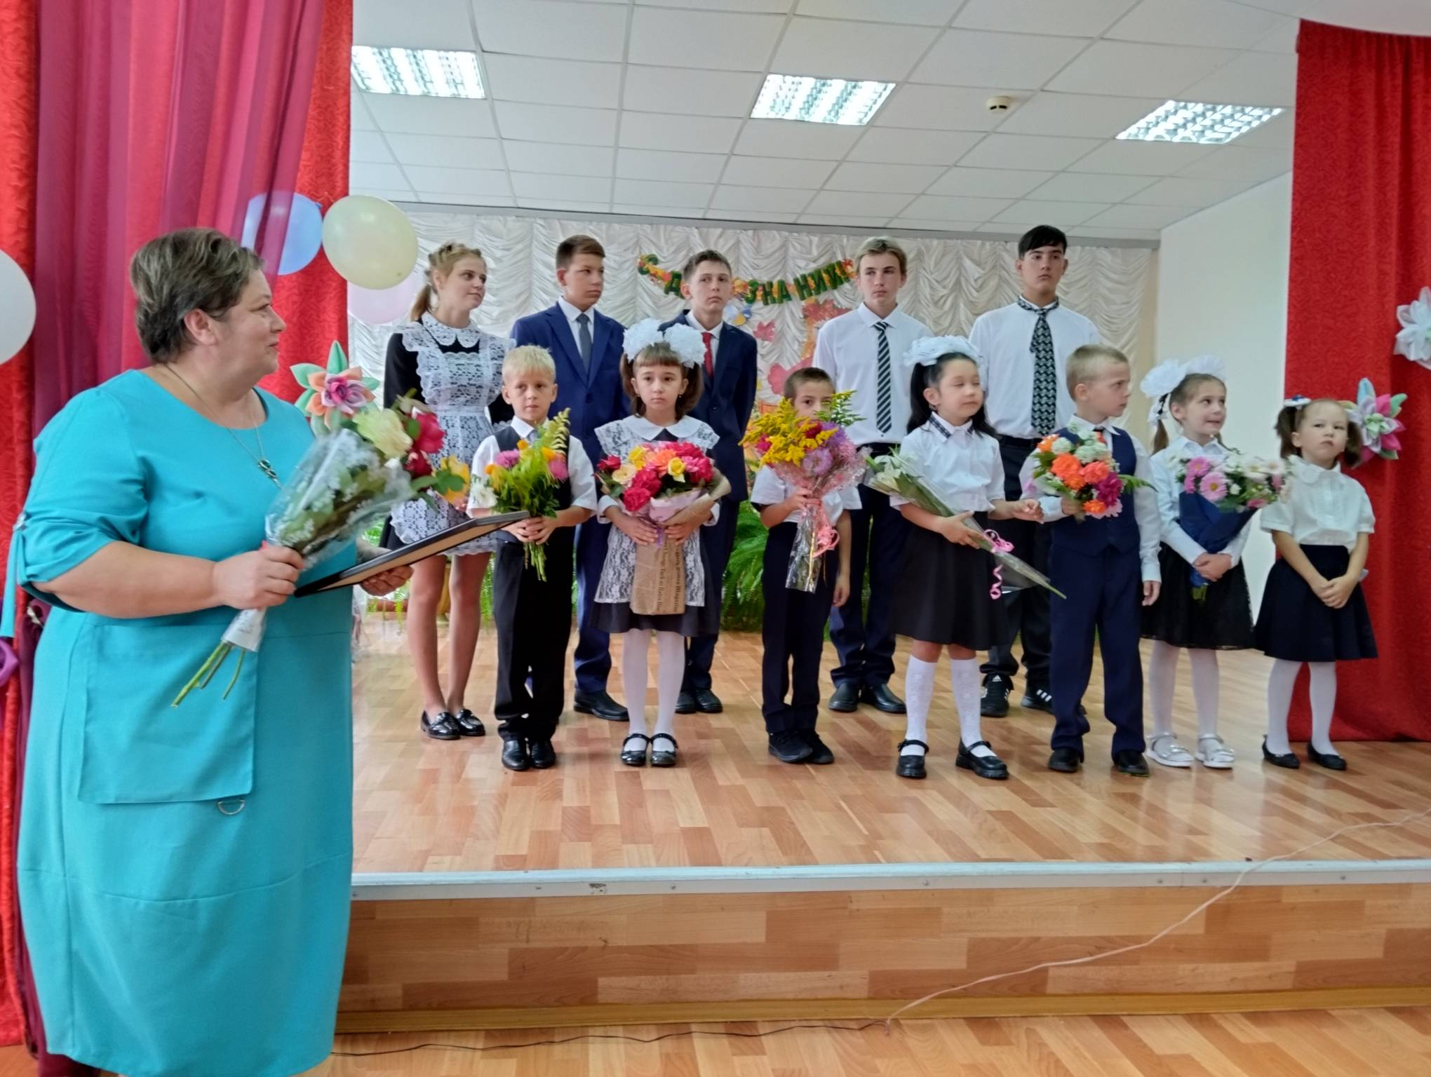
День знаний

Slide 16
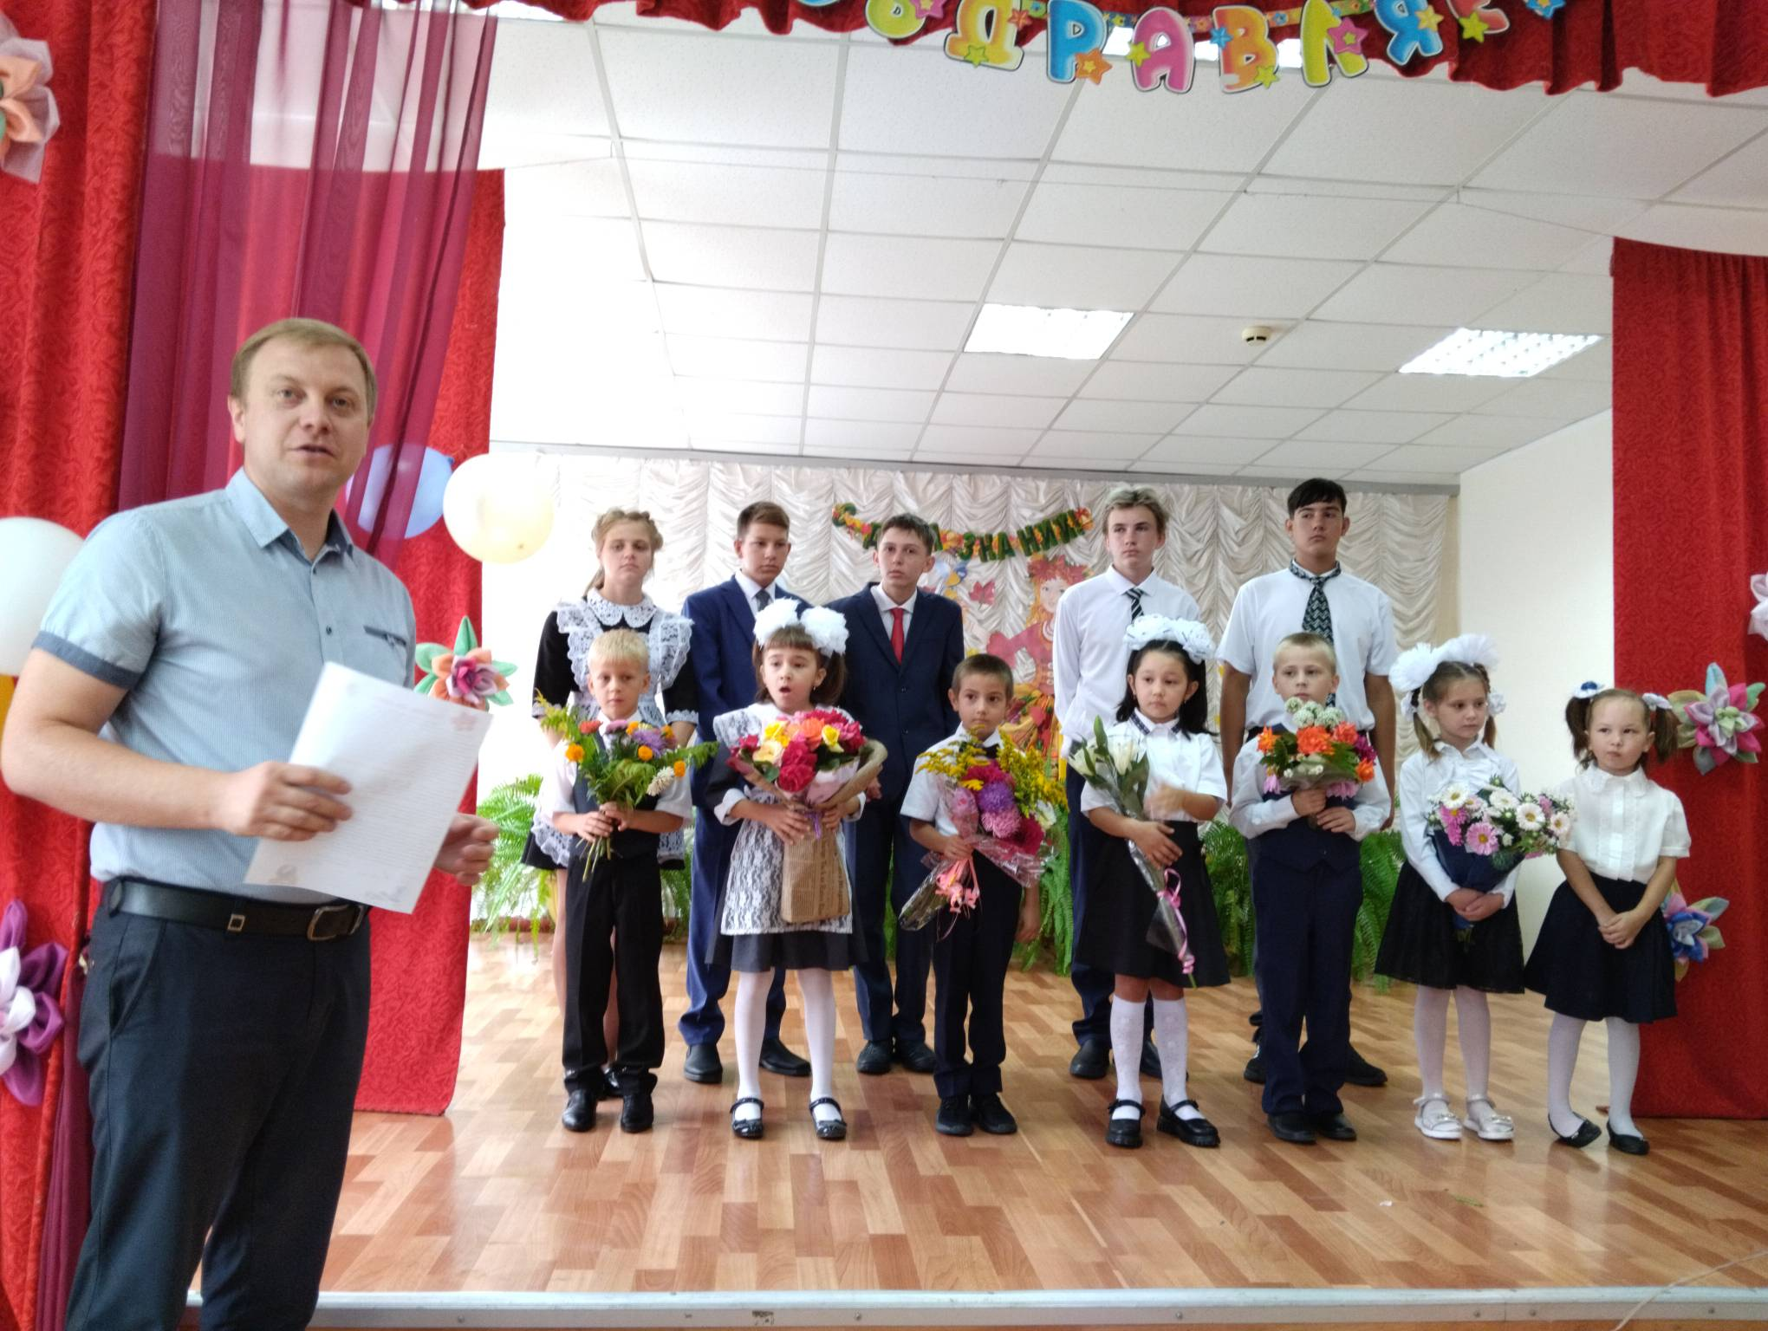
Поздравление Бессарабова Александра Сергеевича – заместителя главы района по экономике

Slide 17
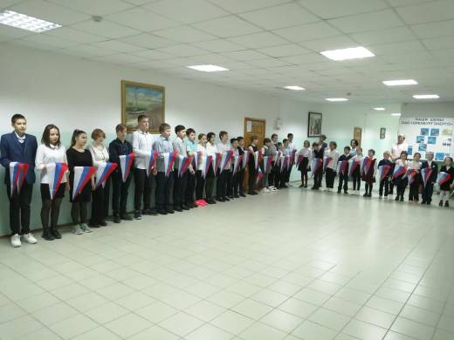
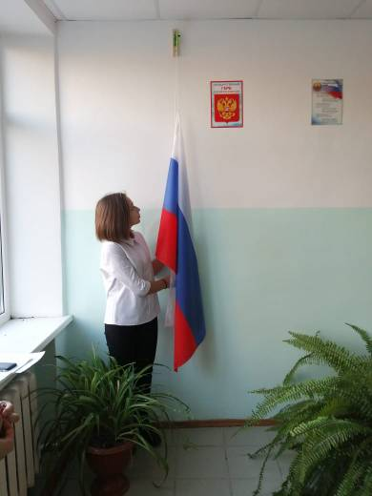
Ежедневная линейка, с поднятием флага

Slide 18
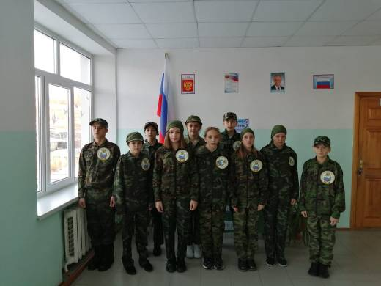
Посвящение в Юнармейцы

Slide 19
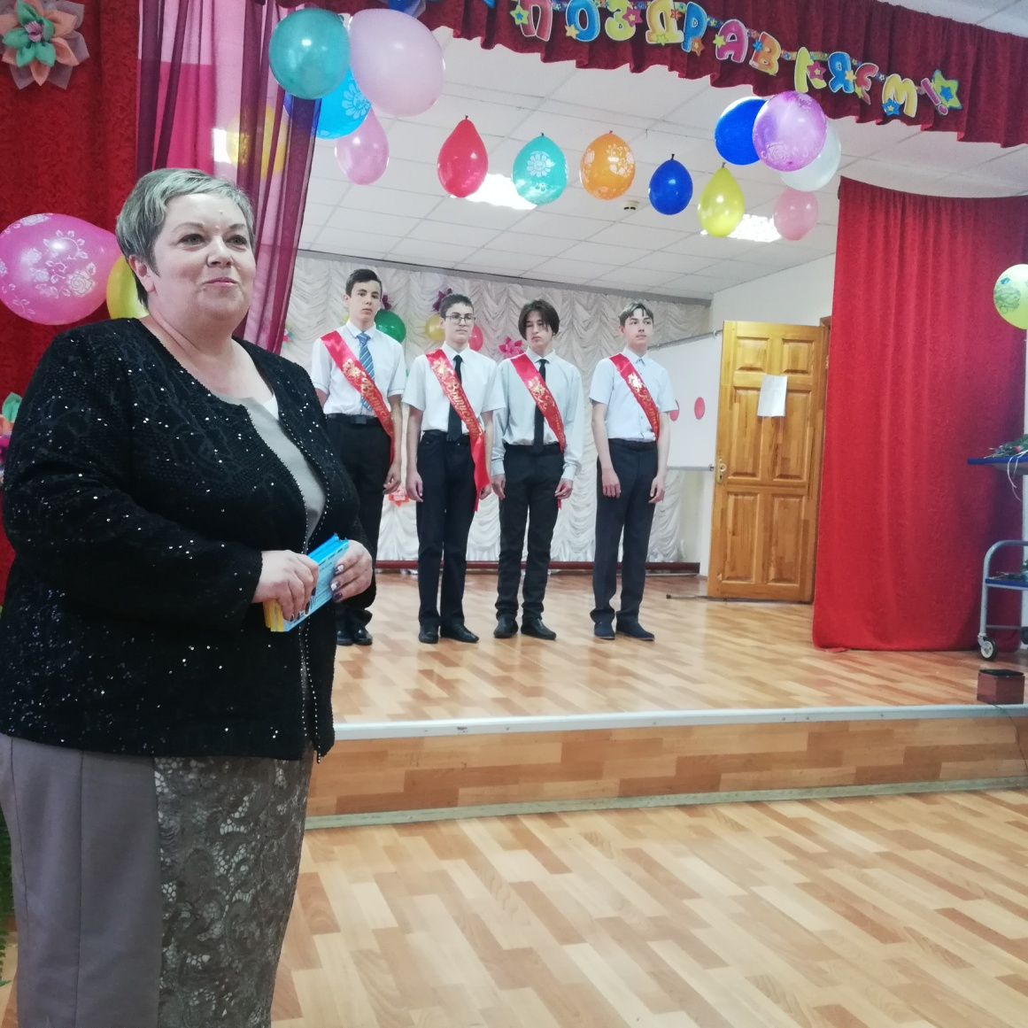
Последний звонок

Slide 20
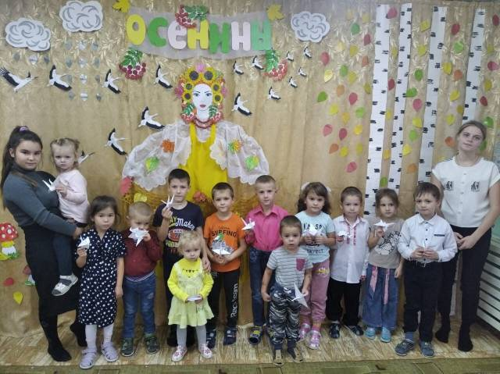
Дошкольная группа МОБУ Надеждинская СОШ

Slide 21
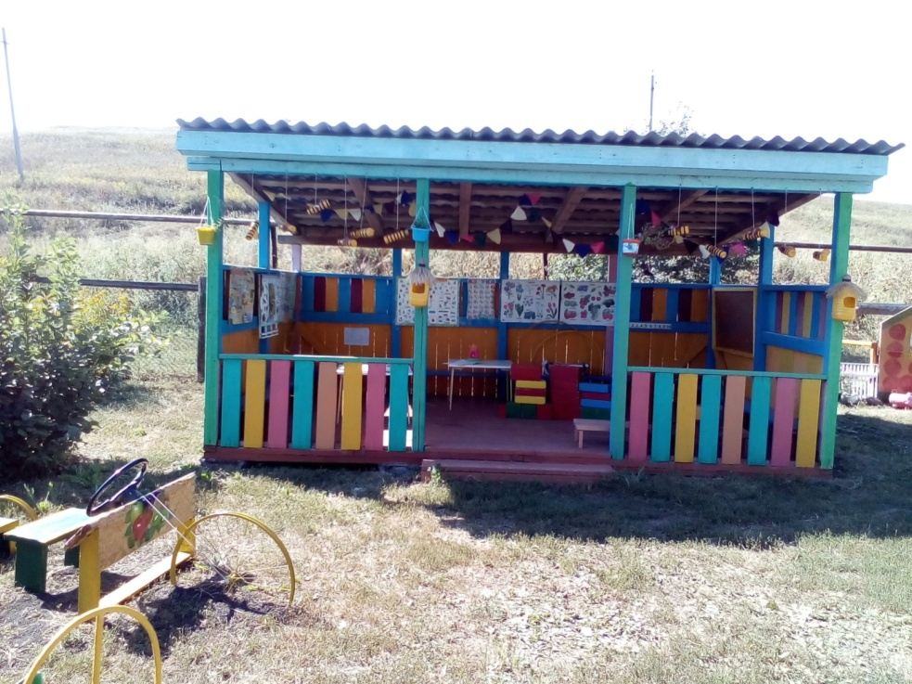
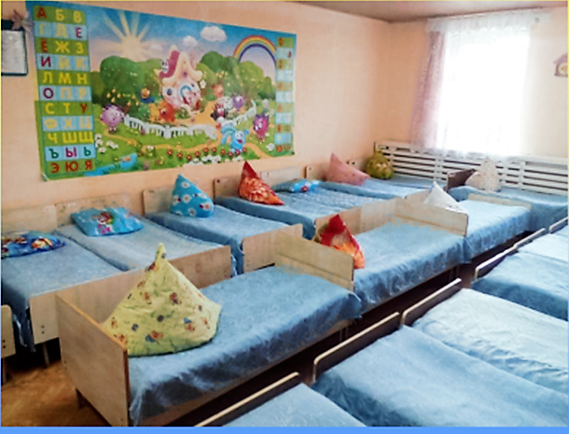
Беседка, спальня

Slide 22
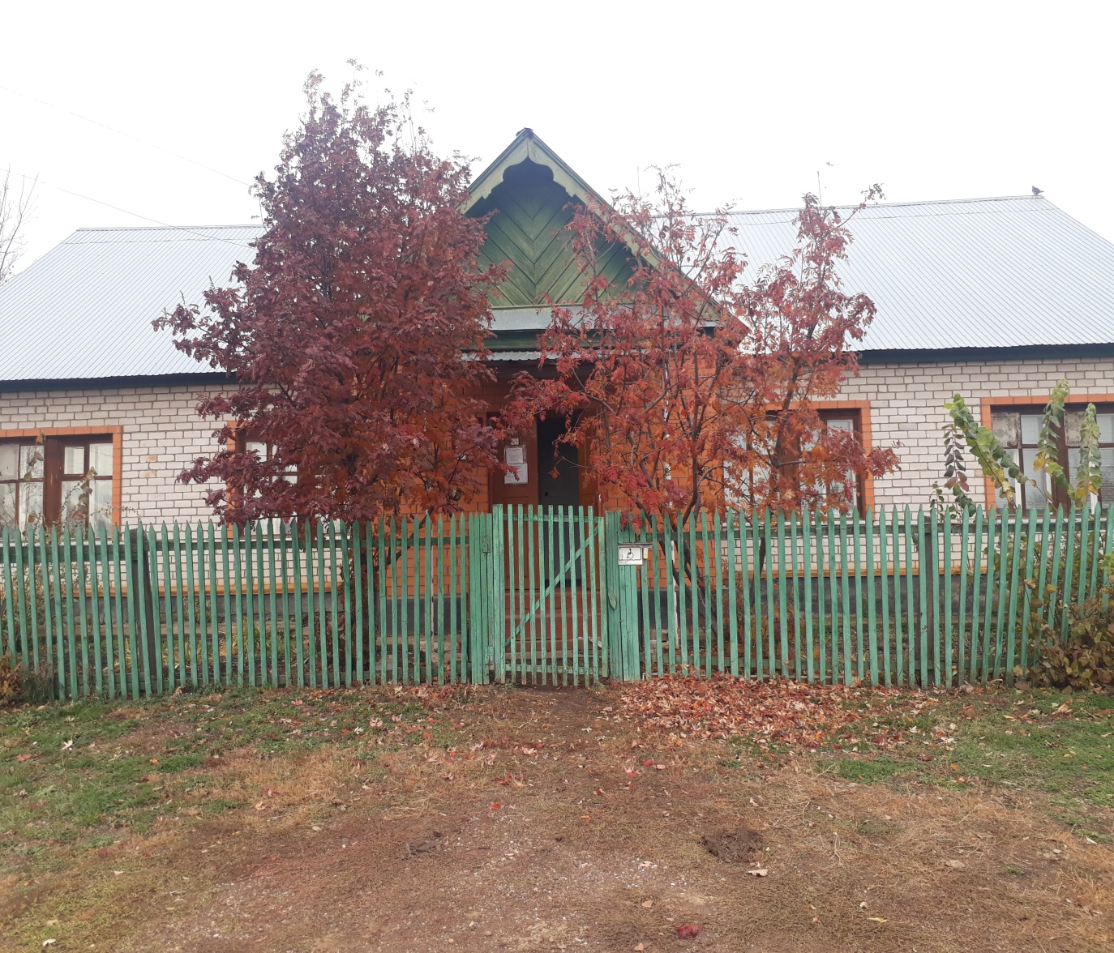
Медицина и здравоохранение Надеждинский ФАП

Slide 23
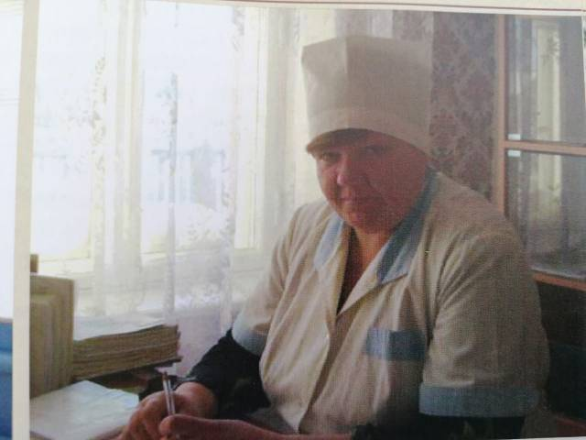
Андрейчева Надежда Ивановна заведующая ФАП с.Надеждинка

Slide 24
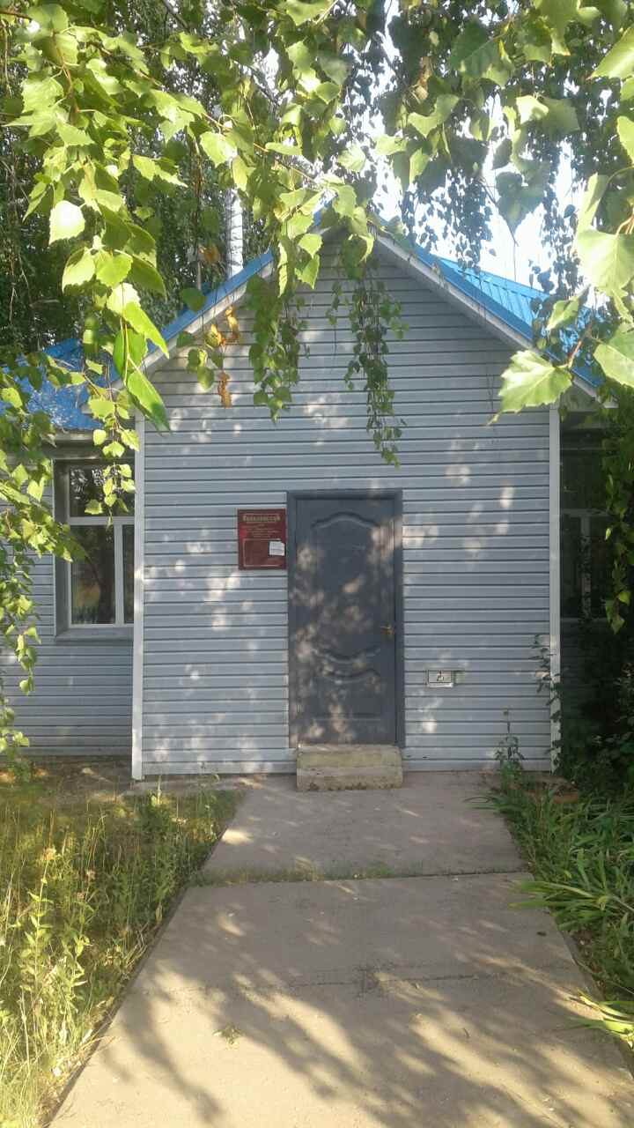
Яковлевский ФАП

Slide 25
Щипанова Оксана Ивановна – заведующая ФАП с.Яковлевка

Slide 26
Начальник отделения «Почта России»

Slide 27
«Почта России»

Slide 28
«Почта России»

Slide 29
Отделение сбербанка Менеджмент по работе с клиентами

Slide 30
Работа с клиентами

Slide 31
"Масленицу провожаем -Весну встречаем "

Slide 32
«Проводы зимы» в с.Яковлевка

Slide 33
День местного самоуправления

Slide 34
Награждение активных жителей поселения

Slide 35
митинг, посвященный 77-летию со Дня Победы в ВОВ

Slide 36
акция «Бессмертный полк»

Slide 37
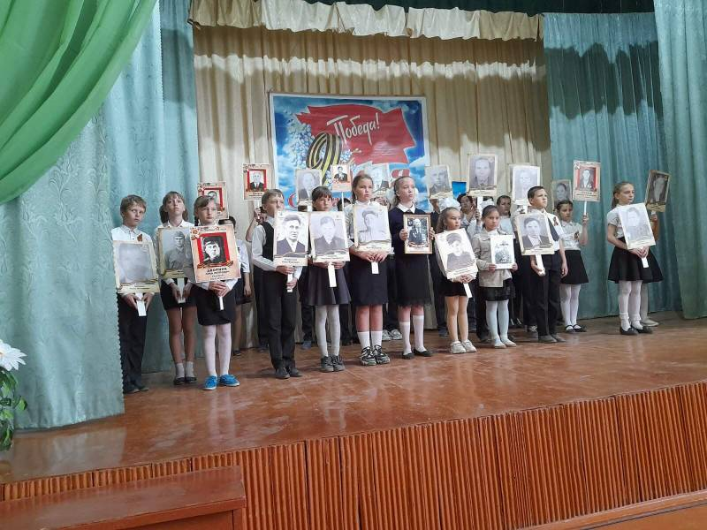
праздничный концерт, посвящённый Дню Победы

Slide 38
поздравление тружеников тыла и детей войны

Slide 39
В Яковлевском клубе концерт ко Дню Победы

Slide 40
«Никто не забыт, ничто не забыто»

Slide 41
информационный час "Пионерии-100лет"

Slide 42
праздничное мероприятие - встреча жителей с. Ново – Чебенск

Slide 43
праздничная концертная программа, посвящённая 85-летию Надеждинского фельдшерско-акушерского пункта

Slide 44
концертная программа «Золотые ваши годы »

Slide 45
праздничный концерт, посвящённый Дню матери ДК с.Надеждинка

Slide 46
праздничный концерт, посвящённый Дню матери Яковлевский клуб

Slide 47
День матери в клубе с. Яковлевка творческого коллектива ДК с. Надеждинка

Slide 48
праздничным концертом, посвящённым Дню матери в Доме культуры с.Гавриловка

Slide 49
Мордовская изба

Slide 50
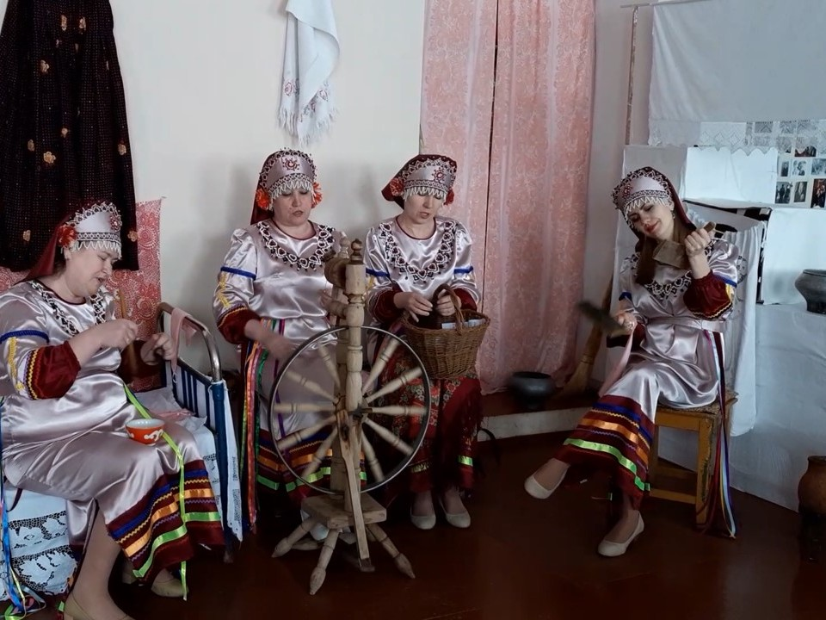
«Обильный край, благословенный» в с.Яковлевка

Slide 51
«Обильный край, благословенный» в с.Яковлевка

Slide 52
выставка мордовской кухни ко Дню Поселка Саракташ

Slide 53
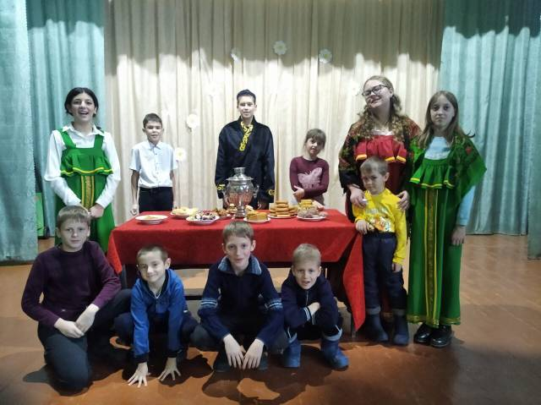
«Культурные традиции чаепития народов села Надеждинка»

Slide 54
акция "Ночь искусств"

Slide 55
Игровая программа «Приключения на Ивана Купала»

Slide 56
«Медовый спас- затей припас»

Slide 57
акция "Лето в парке"

Slide 58
акция "Лето в парке"

Slide 59
Концертная программа перед сельхозработниками

Slide 60
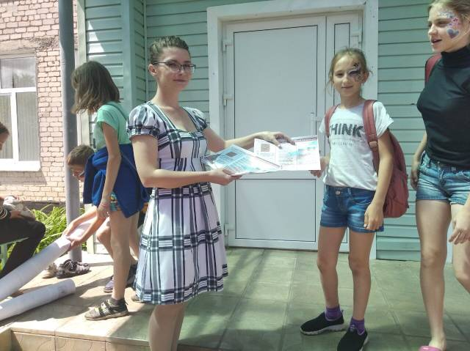
акция "Я люблю тебя моя Россия"

Slide 61
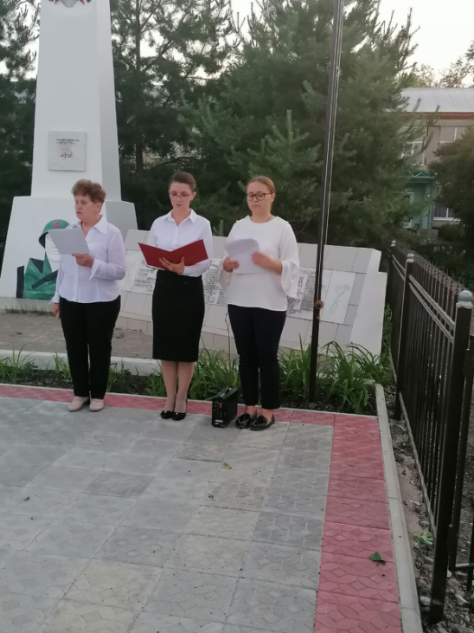
митинг «Нам войну забыть нельзя », посвященный Дню памяти и скорби

Slide 62
У Бюста Героя Вертякова К.Р. в с. Яковлевка митинг «Нам войну забыть нельзя

Slide 63
акция "Флаг России – гордость наша"

Slide 64
Урок мужества «Не обсуждая Родины приказ» посвященный выводу войск из Афганистана

Slide 65
час мужества "Мы чтим Героев наших"

Slide 66
Проводы в Российскую армию Клименко Никиту

Slide 67
Сельский филиал библиотеки

Slide 68
Выставка «Книги–юбиляры-2022»

Slide 69
Пристройка для пожарного автомобиля

Slide 70
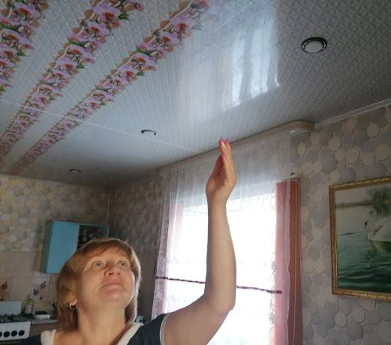
Вручение памяток по пожарной безопасности

Slide 71
Собрание граждан жителей с.Надеждинка

Slide 72
Собрание граждан жителей с.Яковлевка

Slide 73
Общественные формирования
Совет ветеранов
Совет женщин
Совет Молодёжи
КДН И ЗП
Административная комиссия
Санитарная комиссия
Совет по профилактике правонарушений и преступлений
ДНД

Slide 74
Совет ветеранов

Slide 75
Золотая Свадьба – 50 лет вместе семьи Гузенко Н.И. и Г.И.

Slide 76
Золотая свадьба – 50 лет вместе семьи Шабановых В.П. и Н.И.

Slide 77
90-летний юбилей Миронченко Раисы Дмитриевны

Slide 78
Совет молодежи

Slide 79
Административная комиссия

Slide 80
Расширенное аппаратное совещание

Slide 81
Добровольная народная дружина

Slide 82
Дежурство ДНД

Slide 83
капитального ремонта кровли ДК с. Надеждинка – 2020 год

Slide 84
Парковая зона в с.Яковлевка – 2021 год

Slide 85
«Благоустройство аллеи Славы» - 2022 год

Slide 86
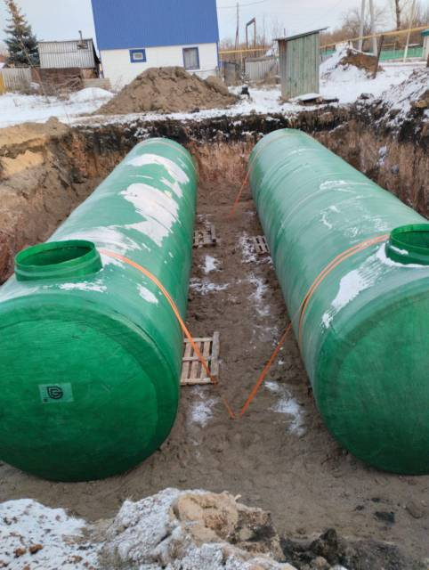
«Капитальный ремонт сетей водоснабжения с.Надежинка. 2,3 этап. Сети водопровода. Пожарный резервуар

Slide 87
Субботник на кладбище с.Надеждинка

Slide 88
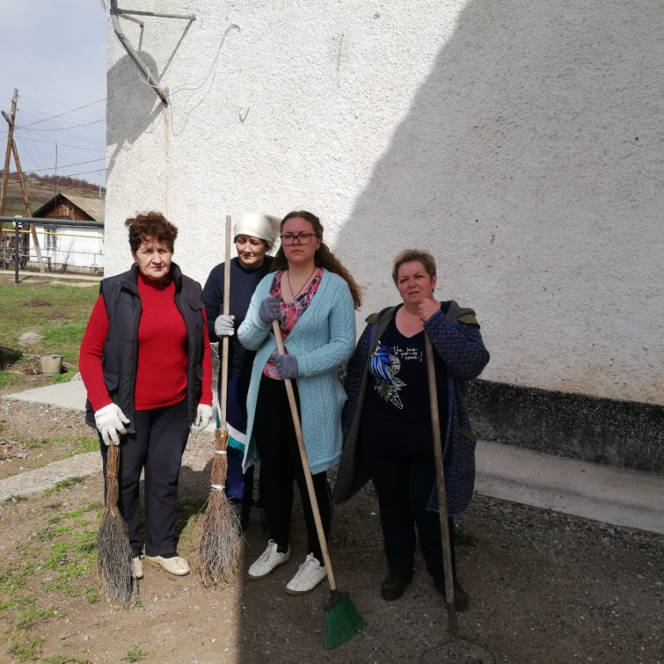
Субботники на территории поселения

Slide 89
Субботник на свалке

Slide 90
Субботник на роднике «Надеждинский»

Slide 91
Высадка деревьев

Slide 92
ИНФРАСТРУКТУРА СЕЛА
МОБУ Надеждинская СОШ с дошкольной группой
Надеждинский ФАП
Яковлевский ФАП
ДК с.Надеждинка
Яковлевский клуб
Филиал сельской библиотеки
Отделение почты
Отделение сбербанка
Базовое предприятие отделение «Надеждинское»

